Slide 1
SKY130で学ぶLSI回路設計
アナログLSI回路設計 基礎編
森 瑞紀 (Mizuki Mori) , https://github.com/3zki
更新日: 2024/12/31

Slide 2
更新履歴
2024/09/21 初版 2024/09/23 ラボデータのファイル名を記載するなど 修正あり
2024/12/31 改訂

Slide 3
Labデータ
開発環境セットアップスクリプト (Windows WSL + Ubuntu 22)
https://github.com/3zki/wsl_osic
アナログLSI設計 基礎編
https://github.com/3zki/lab240921
git clone 等でダウンロードしてください

Slide 4
アジェンダ： アナログLSI設計 基礎編
テーマ：CMOSインバータを作る
LSI予備知識
回路設計
レイアウト設計
ポストレイアウトシミュレーション
+まとめ、小ネタ集

Slide 5
LSI予備知識
プレーナ型FETプロセス

Slide 6
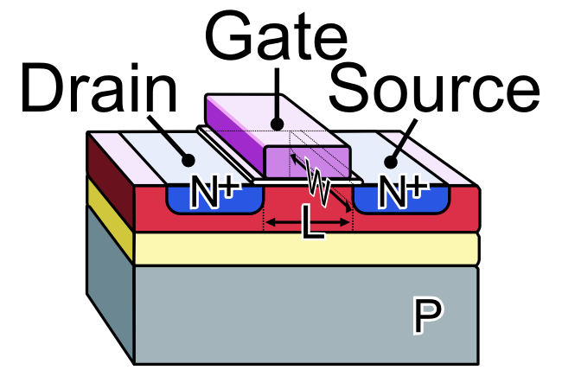
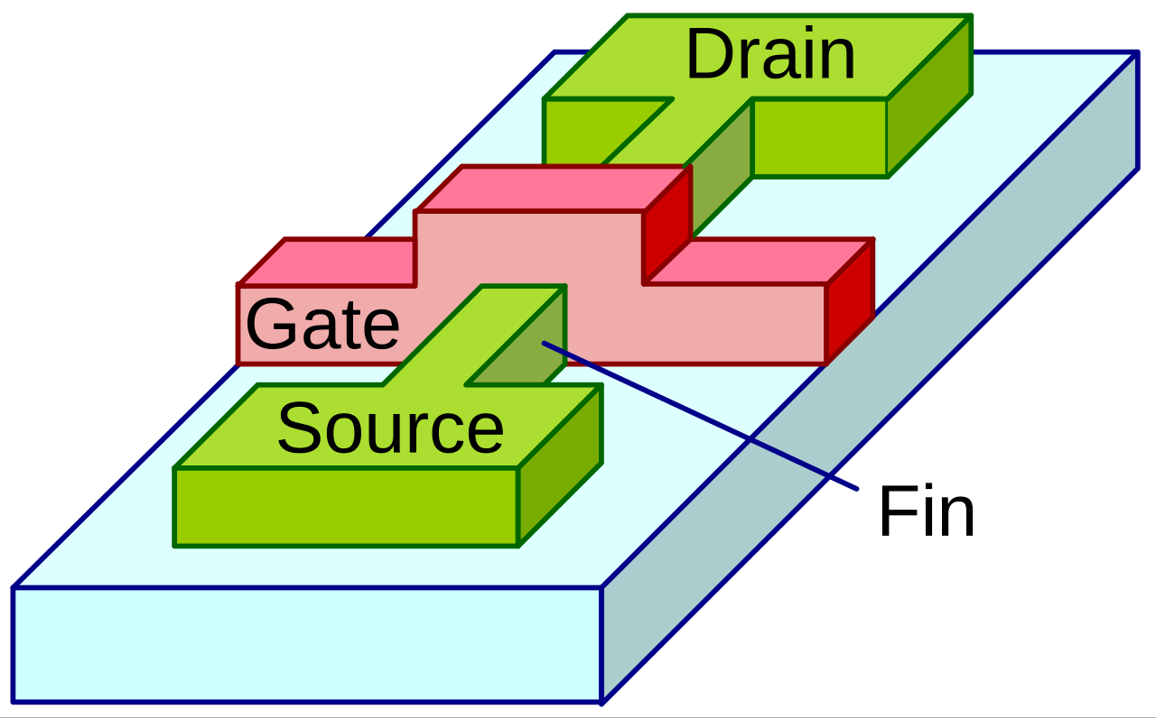
What is LSI?
一言にLSIと言っても、様々な種類があり、設計手法もそれぞれで異なる
SKY130とGF180MCUはプレーナ型FETプロセス ☞ P型MOSFETとN型MOSFETが作成可能
プレーナ型FETは28nm程度が限界。 CPUのような高密度集積回路ではFinFETやGAA-FETといった 全く別の構造をしたプロセスを使用しており、線幅もより狭い。
プレーナ型 130nmはロジック回路用としては時代遅れ (2000年前後) だが、 FinFETよりも安く製造でき、そしてアナログLSIとしては現役である。
Planar FET (~28nm)
FinFET (25nm ~ 7nm)
https://commons.wikimedia.org/wiki/File:Multigate_models.png
https://commons.wikimedia.org/wiki/File:MOS-FET_gate_model_(n-channel)_E.PNG

Slide 7
プレーナ型FETプロセスで作れる素子
プレーナMOSFET: PMOS, NMOS
SKY130では1.8V, 3.3V 5.0V, 10.5V, 16V, 20V の耐圧をサポート
ダイオード
抵抗: ポリ抵抗，拡散層抵抗（アクティブ抵抗），Nwell抵抗
キャパシタ: ポリ容量，拡散層容量, MIMCAP (プロセスによっては無い), 配線層の寄生容量
バラクタダイオード: プロセスによっては無い
ラテラルバイポーラ (PNP, NPN) : プロセスによっては無い

Slide 8
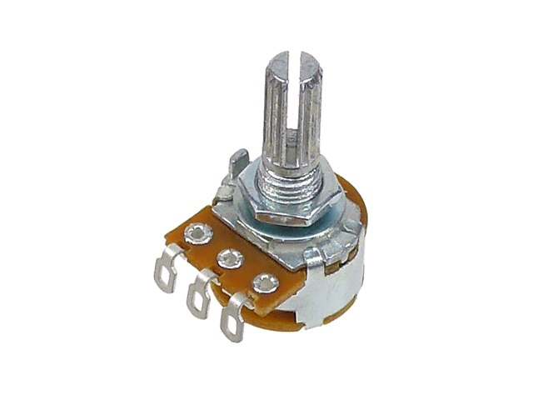
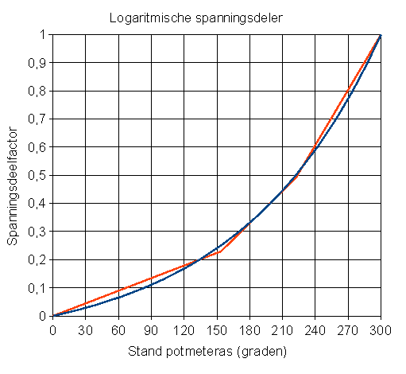
PMOS, NMOSとは
可変抵抗（ボリューム）に似ている
0Ωから摺動子(ツマミ)を回すと、抵抗値が増加する
スペックでは最大抵抗値とカーブが記載
抵抗値の増え方にバリエーションがある（カーブ）

Slide 9
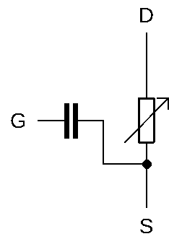
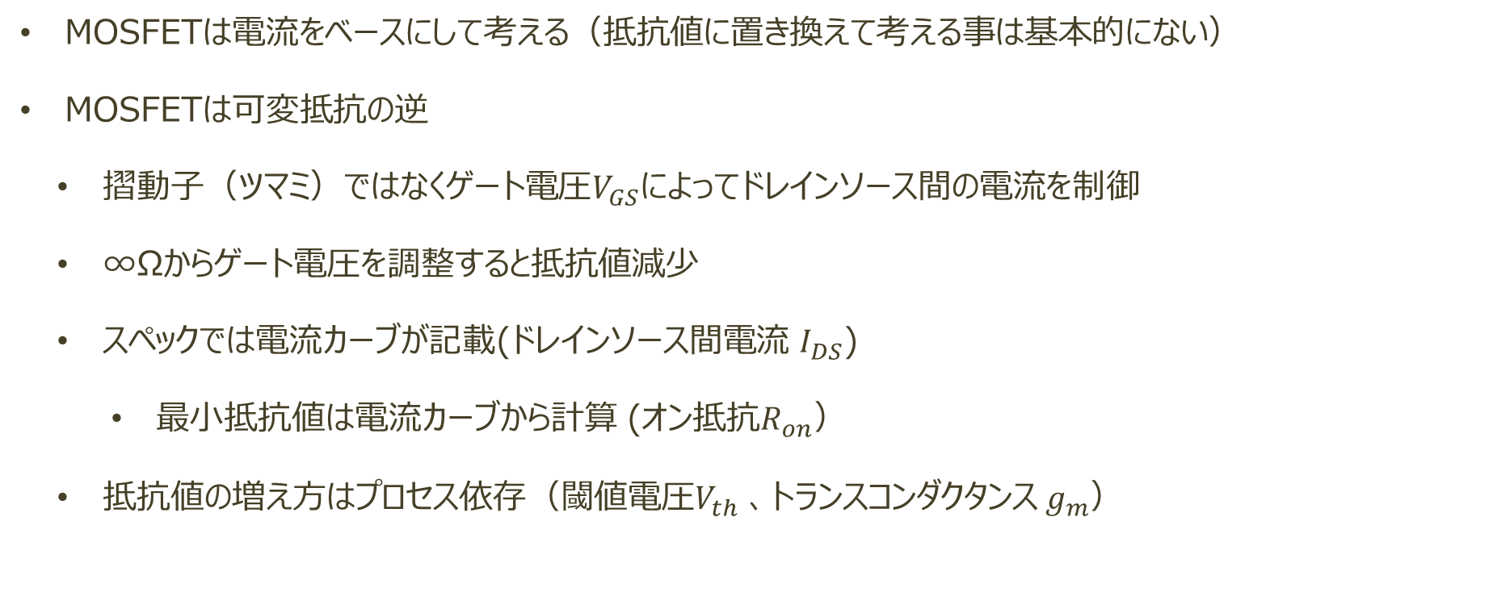
PMOS, NMOSとは
MOSFETは電流をベースにして考える（抵抗値に置き換えて考える事は基本的にない）
MOSFETは可変抵抗の逆
摺動子（ツマミ）ではなくゲート電圧$V_{GS}$によってドレインソース間の電流を制御
∞Ωからゲート電圧を調整すると抵抗値減少
スペックでは電流カーブが記載(ドレインソース間電流 $I_{DS}$)
最小抵抗値は電流カーブから計算 (オン抵抗$R_{on}$）
抵抗値の増え方はプロセス依存（閾値電圧$V_{th} 、トランスコンダクタンス g_{m}）$

Slide 10
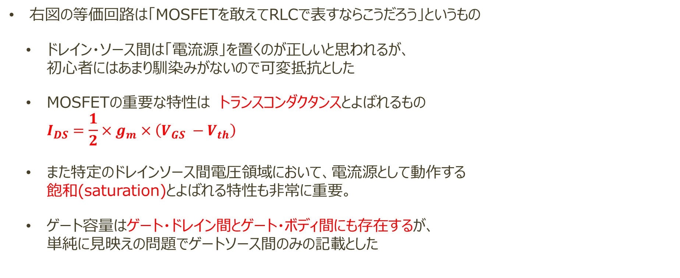
PMOS, NMOSとは
右図の等価回路は「MOSFETを敢えてRLCで表すならこうだろう」というもの
ドレイン・ソース間は「電流源」を置くのが正しいと思われるが、 初心者にはあまり馴染みがないので可変抵抗とした
MOSFETの重要な特性は トランスコンダクタンスとよばれるもの $I_{DS}=\frac{1}{2}×g_{m}×\left(V_{GS} −V_{th}\right)$
また特定のドレインソース間電圧領域において、電流源として動作する 飽和(saturation)とよばれる特性も非常に重要。
ゲート容量はゲート・ドレイン間とゲート・ボディ間にも存在するが、 単純に見映えの問題でゲートソース間のみの記載とした

Slide 11
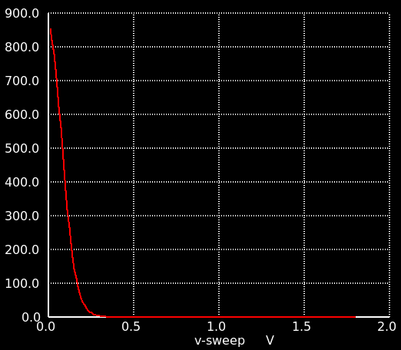
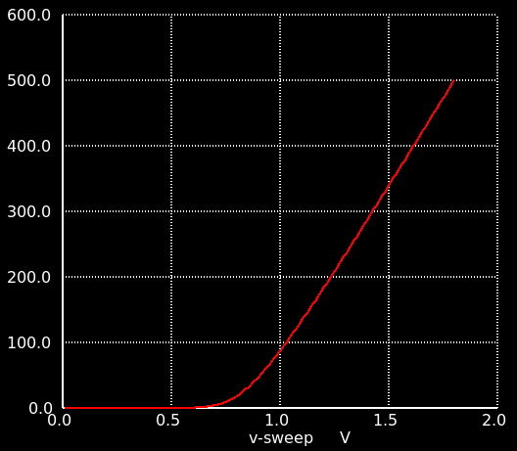
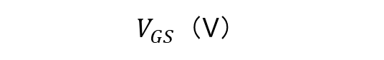
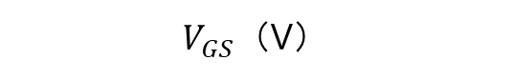
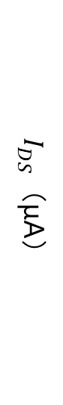
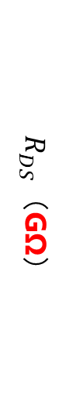
可変抵抗 vs NMOS
$R_{DS}$（GΩ）
縦軸がΩだと見づらい
エンジニアはこの区間に興味がある
$I_{DS}$（μA）
$V_{GS}$（V）
$V_{GS}$（V）

Slide 12
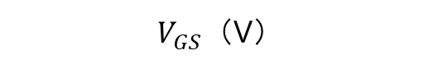
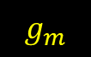
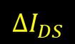
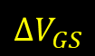
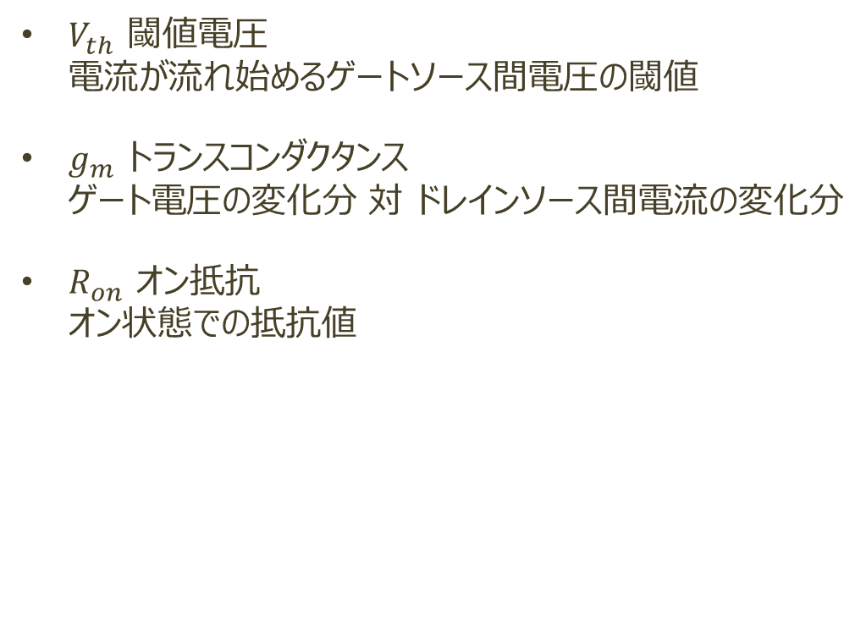
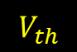

NMOSの特性
$V_{th}$ 閾値電圧 電流が流れ始めるゲートソース間電圧の閾値
$g_{m}$ トランスコンダクタンス ゲート電圧の変化分 対 ドレインソース間電流の変化分
$R_{on}$ オン抵抗 オン状態での抵抗値
$$R_{on}$$
$$g_{m}$$
$I_{DS}$（μA）
$$ΔI_{DS}$$
$$V_{th}$$
$$ΔV_{GS}$$
$V_{GS}$（V）

Slide 13
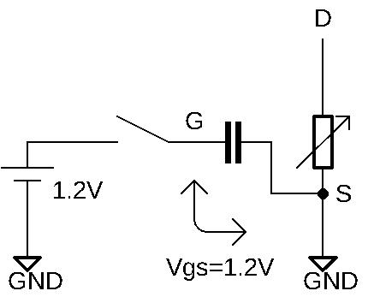
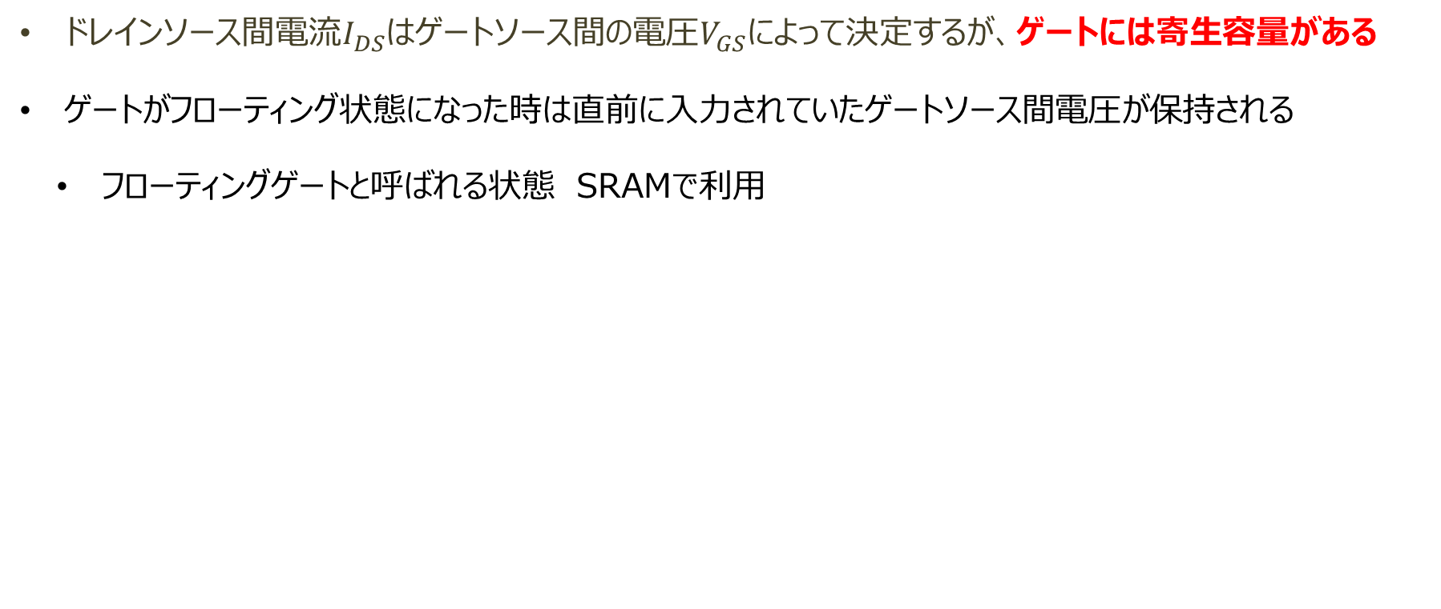
NMOSの特性：フローティングゲート
ドレインソース間電流$I_{DS}$はゲートソース間の電圧$V_{GS}に$よって決定するが、ゲートには寄生容量がある
ゲートがフローティング状態になった時は直前に入力されていたゲートソース間電圧が保持される
フローティングゲートと呼ばれる状態 SRAMで利用

Slide 14
アナログLSIの設計フロー
どのような開発ツールを使用するか、どのような設計をするか

Slide 15
アナログLSIの設計フロー
回路図（テストベンチ）を描く
シミュレーションをする
回路図を基にレイアウトを描く
レイアウトを検証する (DRC, LVS)
レイアウトを基に寄生成分を考慮したシミュレーションをする OpenRule1um では未対応
フレームに載せる

Slide 16
回路図(テストベンチ)を描いて・・・

Slide 17
論理検証をして・・・

Slide 18
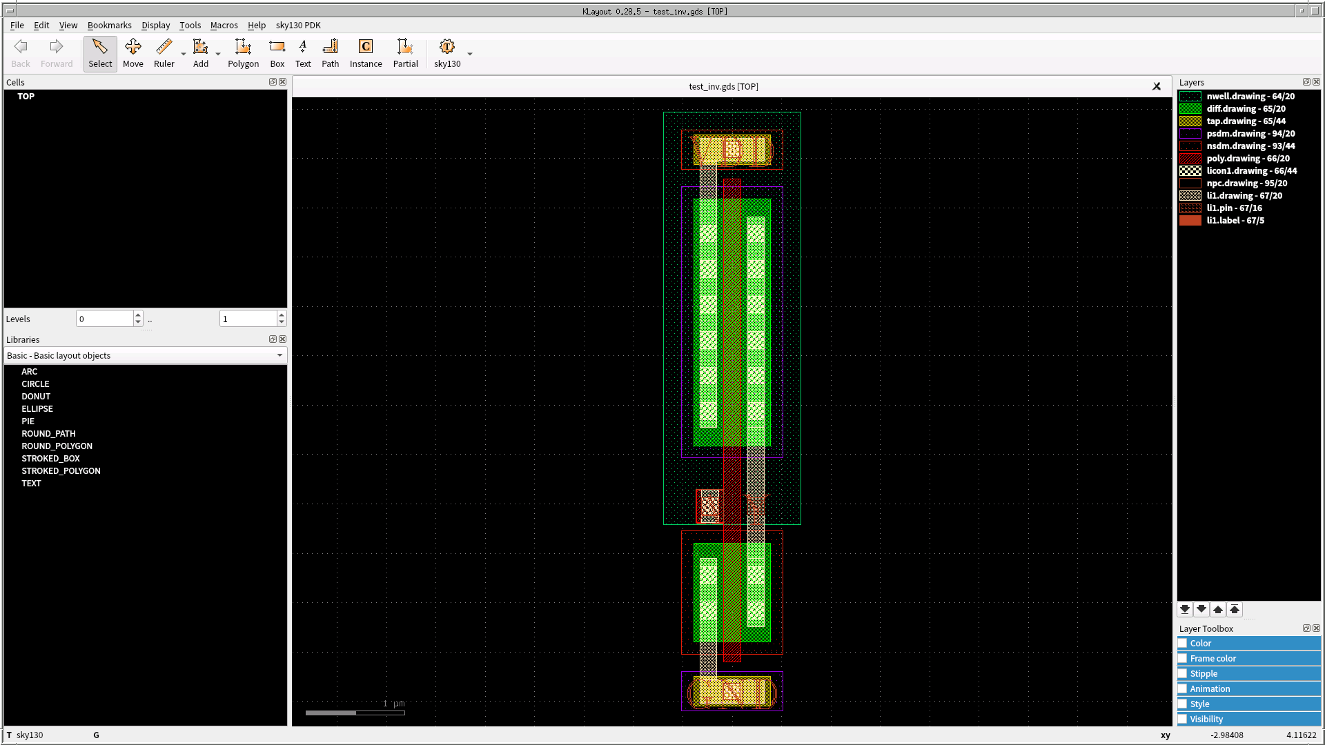
レイアウトを描いて・・・

Slide 19
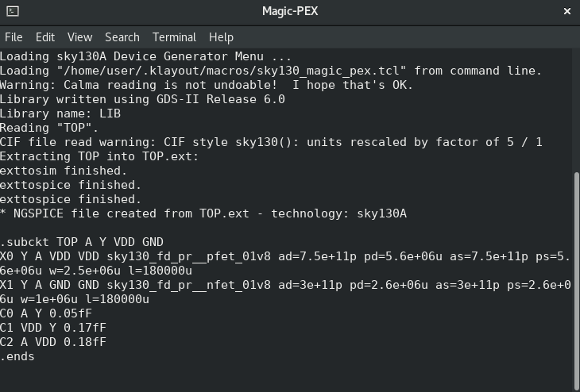
寄生成分を抽出して・・・

Slide 20
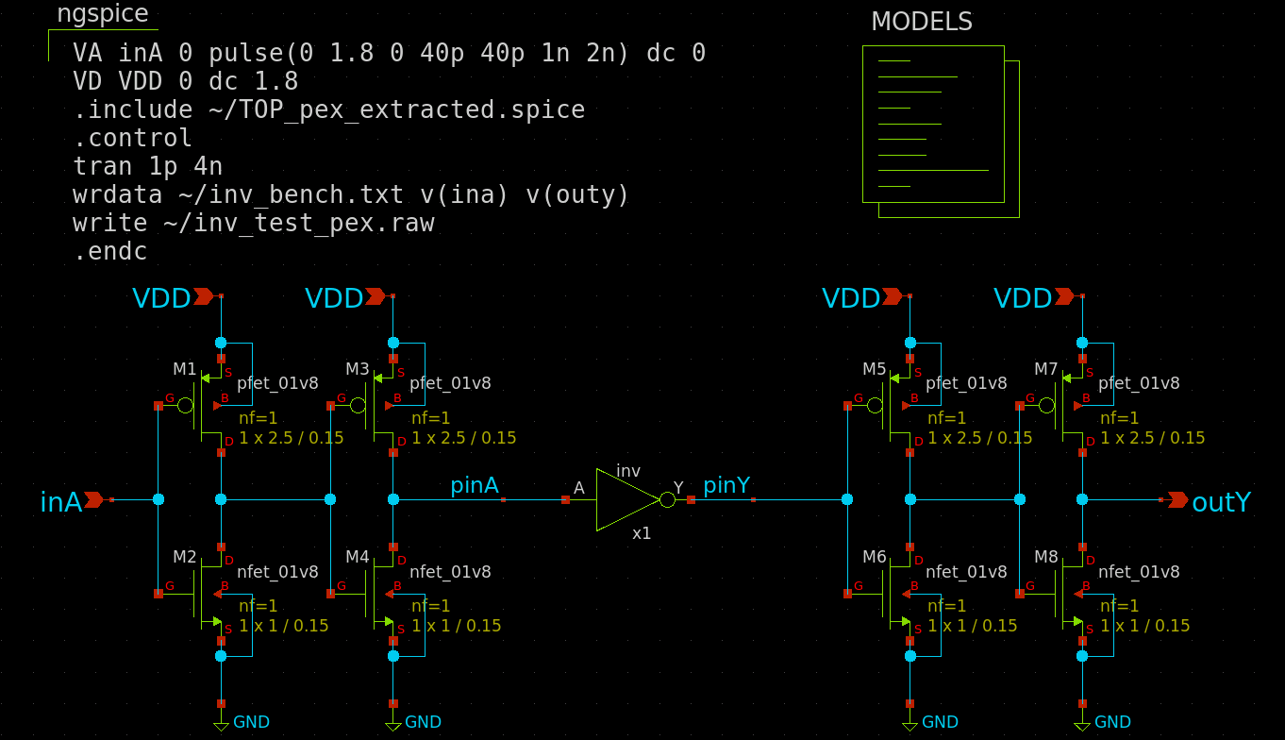
テストベンチを作成して…

Slide 21
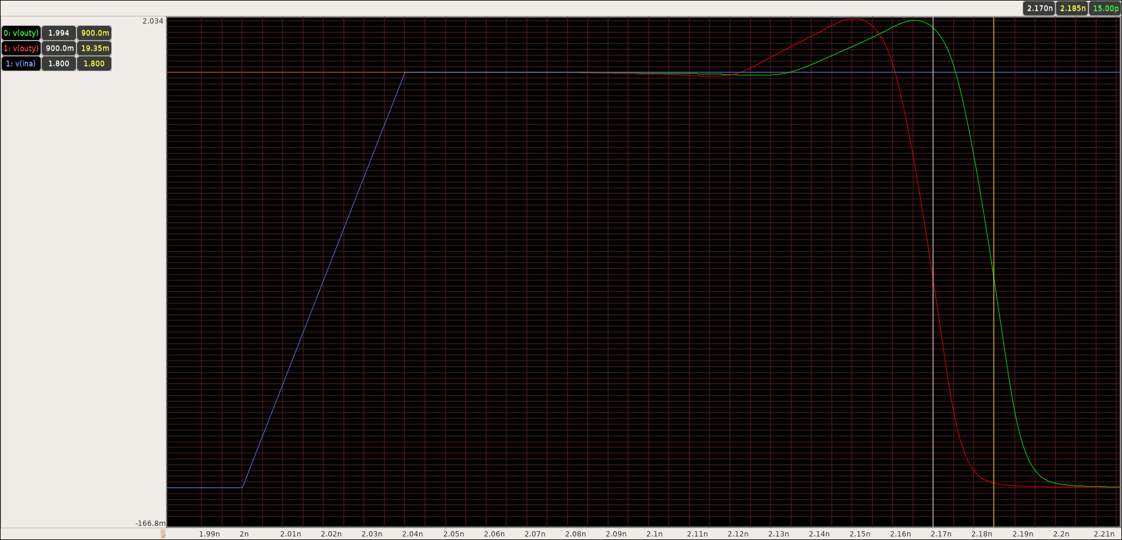
ポストレイアウトシミュレーションをする
Before
After
149.9ps
15.0ps
164.9ps
寄生容量によって応答性が悪化

Slide 22
設計する前に…
CMOSの特性を知りたい！
Vgs – Ids カーブ
動作点解析 (Operational Point)
Vds – Ids カーブ

Slide 23
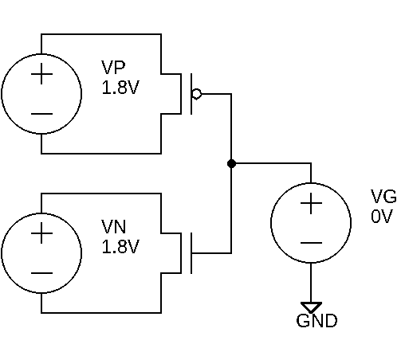
Vgs – Ids カーブ / オン抵抗測定
PMOS/NMOSのオン抵抗を測定する (L=0.15μm, W=1.0μm, Vds=1.8V)
1. ドレインーソース間に電圧源vp (V=1.8), vn (V=1.8)を置く 2. ゲートに電圧源vg (V=0)を置く 3. DC解析でvgの電圧を0V→1.8V間で掃引 4. 電圧源vp, vnの消費電流を見る
DC解析書式 dc [電圧源] [開始電圧] [終了電圧] [ステップ幅]
消費電流 ngspice: vp#branch, vn#branch または gaw: i(vp), i(vn)

Slide 24
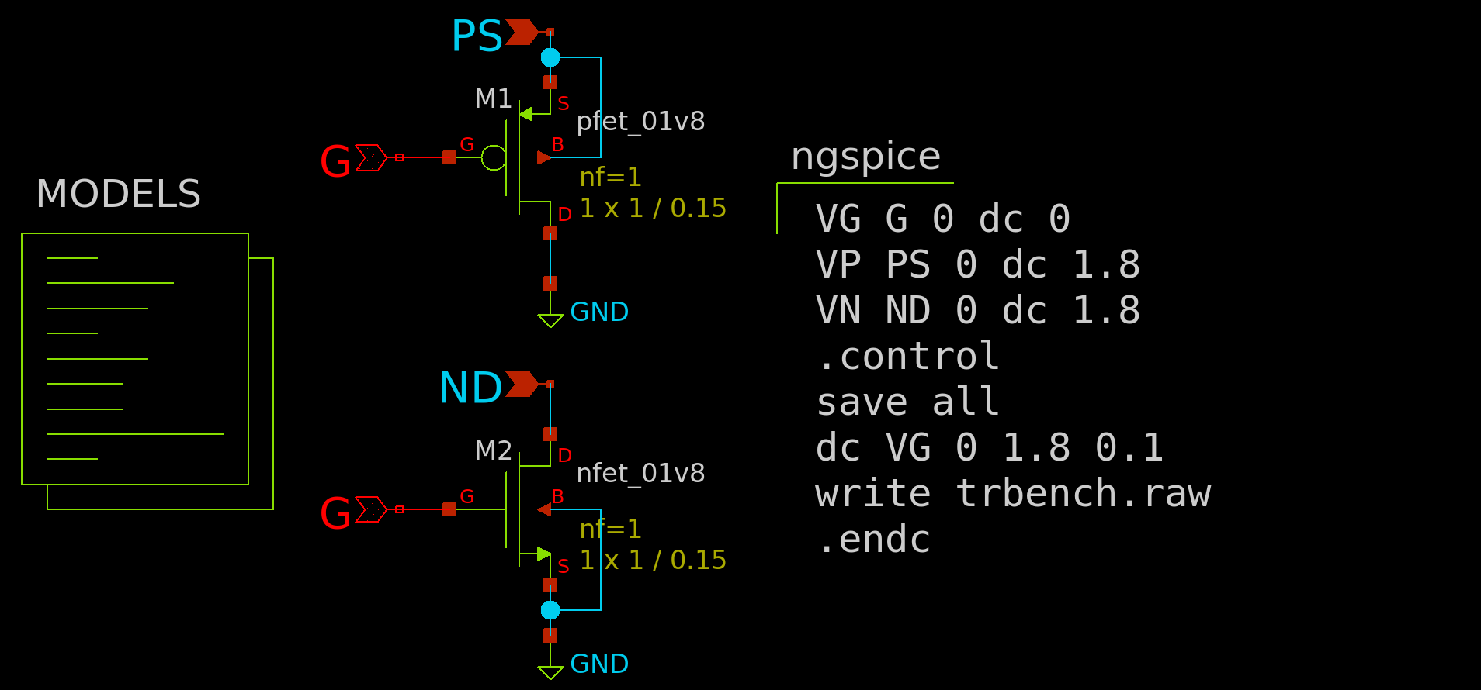
Xschem 構成例 (L=0.15μm)
vgsbench.sch
SPICEネットリストで GNDは数字の0で書く
ピン名は基本任意だが、
基準となるGND or 0を必ず入れる事
“VSS”は0に変換されない！

Slide 25
シミュレーション結果例
> plot vp#branch vn#branch

Slide 26
ngspiceの生データ出力方法
wrdataで特定のデータを抽出可能 ホームディレクトリ (/home/[ユーザ名]/) にvp.txt, vn.txtが生成される
vp.txt
0.00000000e+00 -2.00726126e-04
1.00000000e-01 -1.76783868e-04
2.00000000e-01 -1.52856174e-04
3.00000000e-01 -1.29370810e-04
4.00000000e-01 -1.06779404e-04
5.00000000e-01 -8.55349063e-05
6.00000000e-01 -6.60656564e-05
7.00000000e-01 -4.87492484e-05
8.00000000e-01 -3.38904626e-05
9.00000000e-01 -2.17083481e-05
1.00000000e+00 -1.23365952e-05 1.10000000e+00 -5.82743752e-06 1.20000000e+00 -2.07958988e-06 1.30000000e+00 -5.36969830e-07 1.40000000e+00 -1.19564554e-07 1.50000000e+00 -2.81003906e-08 1.60000000e+00 -6.92577344e-09 1.70000000e+00 -1.63614705e-09 1.80000000e+00 -3.19909099e-10
vn.txt
0.00000000e+00 -2.03659312e-12 1.00000000e-01 -4.80682161e-12 2.00000000e-01 -3.99689171e-11 3.00000000e-01 -4.84302376e-10 4.00000000e-01 -5.99945693e-09 5.00000000e-01 -7.04327370e-08 6.00000000e-01 -6.97912479e-07 7.00000000e-01 -4.74592920e-06 8.00000000e-01 -1.91451559e-05 9.00000000e-01 -4.83465908e-05 1.00000000e+00 -8.87674453e-05 1.10000000e+00 -1.35141610e-04 1.20000000e+00 -1.84593052e-04 1.30000000e+00 -2.35816015e-04 1.40000000e+00 -2.88115929e-04 1.50000000e+00 -3.41048569e-04 1.60000000e+00 -3.94303222e-04 1.70000000e+00 -4.47655558e-04 1.80000000e+00 -5.00941446e-04

Slide 27
オン抵抗
L=0.15μm, W=1.0μm のときの静特性
PMOS: 0.00000000e+00 -2.00726126e-04
ドレインソース間は1.8Vなので、 1.8/2.01e-4 = 9.0kΩ
NMOS: 1.80000000e+00 -5.00941446e-04
ドレインソース間は1.8Vなので、 1.8/5.01e-4 = 3.6kΩ
オン抵抗と W は概ね逆比の関係がある → P : N = 2.5 : 1 でオン抵抗が揃う
トランジスタサイズは通常、Wを変える

Slide 28
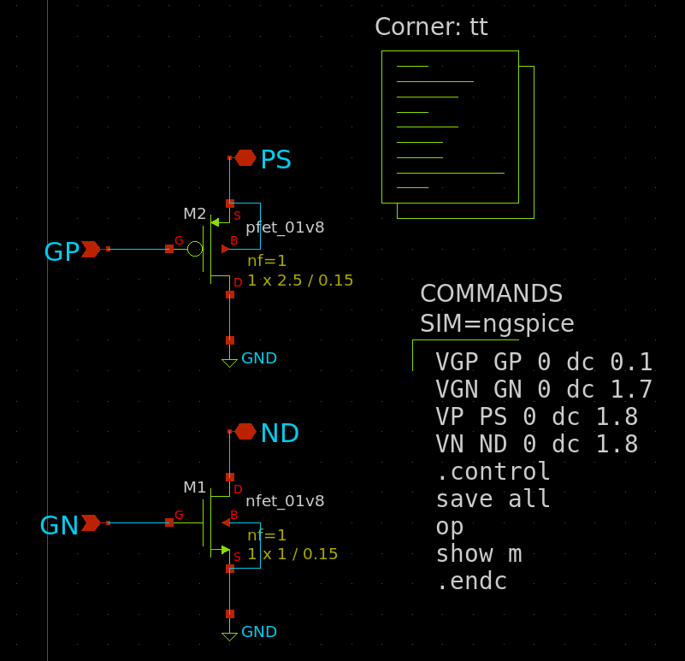
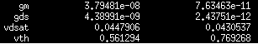
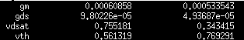
動作点解析（OP）
opbench.sch
動作点解析のコマンドは op
gm等を見る場合は電圧の条件に注意
オフ状態とオン状態とでは値が異なる
オフ状態
オン状態

Slide 29
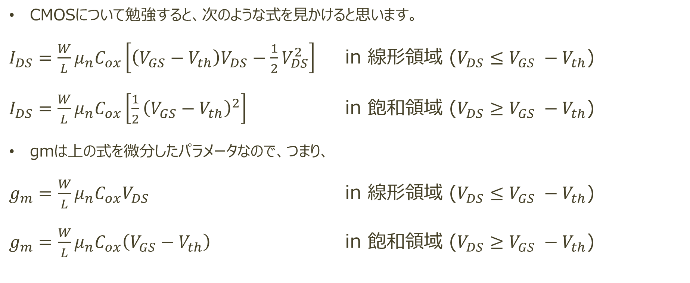
トランスコンダクタンス gm について
CMOSについて勉強すると、次のような式を見かけると思います。
$I_{DS}=\frac{W}{L}μ_{n}C_{ox}\left[\left(V_{GS}−V_{th}\right)V_{DS}−\frac{1}{2}V_{DS}^{2}\right]$ in 線形領域 ($V_{DS}≤V_{GS} −V_{th}$)
$I_{DS}=\frac{W}{L}μ_{n}C_{ox}\left[\frac{1}{2}{\left(V_{GS}−V_{th}\right)}^{2}\right]$ in 飽和領域 ($V_{DS}≥V_{GS} −V_{th}$)
gmは上の式を微分したパラメータなので、つまり、
$g_{m}=\frac{W}{L}μ_{n}C_{ox}V_{DS}$ in 線形領域 ($V_{DS}≤V_{GS} −V_{th}$)
$g_{m}=\frac{W}{L}μ_{n}C_{ox}\left(V_{GS}−V_{th}\right)$ in 飽和領域 ($V_{DS}≥V_{GS} −V_{th}$)
→$I_{DS}=\frac{1}{2}×g_{m}×\left(V_{GS} −V_{th}\right)$ in 飽和領域

Slide 30
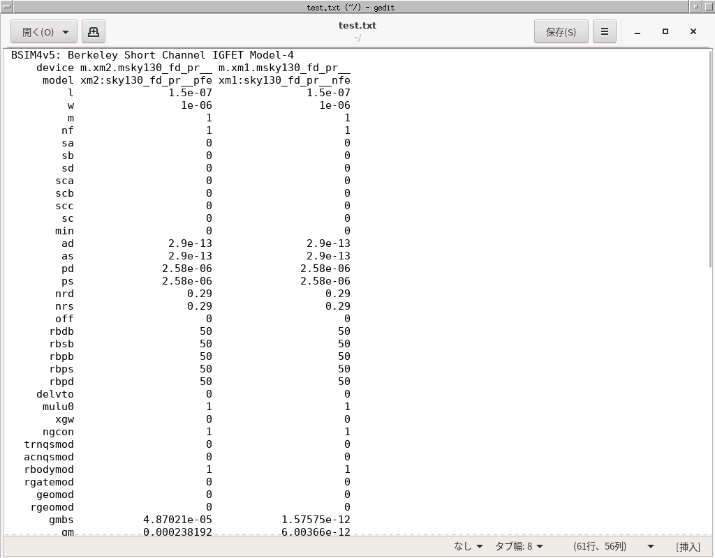
show m
長いのでテキストへの保存をオススメ
show m > ~/test.txt など

Slide 31
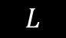
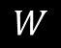
トランジスタのパラメータ
基本はWとLを変える
W ：チャネル幅
L ：チャネル長（※実際のチャネル長はちょっと短い）
ゲートと拡散層の重なった部分がトランジスタ本体 ゲートに充分な電位を与えるとチャネルが形成
m, nf, mf などはゲートの本数 （レイアウト解説にて後述）
ゲート
ほぼ
チャネル
ドレイン
ソ｜ス
$$L$$
$$W$$

Slide 32
nMOS 簡単な模式図
G
D
S
n+
n+
p
B

Slide 33
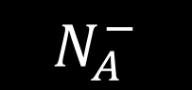
nMOS 簡単な模式図
Vgs > 0 で基板上の正孔がゲートに移動
→空乏層の形成
G > 0V
D
S = 0V
n
n+
n+
n
n
Vd > Vs のため
ドレイン側の空乏層は ソース側の空乏層より
大きい
$$N_{A}^{−}$$
p
B = 0V
まだ電流は流れない

Slide 34
nMOS 簡単な模式図
Vgs >> 0 で伝導電子が多数キャリアとなる
→反転層（チャネル）の形成 (Vth)
G >> 0V
D
S = 0V
n+
n+
n
反転層は空乏層が
薄いと形成されやすく、
厚いと形成されにくい
$$N_{A}^{−}$$
p
B = 0V
電流が流れる

Slide 35
nMOS 簡単な模式図
Vgs >> 0 で伝導電子が多数キャリアとなる
→反転層（チャネル）の形成 (Vth)
G >> 0V
D
S = 0V
n+
n+
n
反転層は空乏層が
薄いと形成されやすく、
厚いと形成されにくい
実効チャネル長
$$N_{A}^{−}$$
チャネル長
p
B = 0V
電流が流れる

Slide 36
チャネル幅 Wを変えるとどうなる？
チャネル幅を大きくとると電流の通り道が広くなるので、ドレインソース間の電流は増える
チャネル長が同じトランジスタでは、チャネル幅とドレインソース間電流は比例の関係
W
＝
2W
W

Slide 37
チャネル長 Lを変えるとどうなる？
短チャネル効果による影響で、特性が全く変化する。 チャネル長Lが短くなると基本はIdsが増加するが、短チャネル効果も発生
DIBL (Drain Induced Barrier Lowering)により、Vdsの増加に対してVthが低下
Subthreshold swingの増加により、弱反転領域におけるパンチスルーが増加
オフ状態でのリーク電流が増え、Vgsの増加幅に対するIdsの増加幅が鈍くなる →スイッチング特性劣化
チャネル長変調効果により、Vds変動幅に対するIds変動幅が増え、飽和状態にならない

Slide 38
Vds – Ids カーブ
NMOSのVds - Idsカーブを取得し、チャネル長変調効果の影響を見てみる
現在製作中！

Slide 39
アナログLSI設計デモンストレーション
CMOSインバータ作成

Slide 40
アナログLSIの設計フロー
回路図（テストベンチ）を描く
シミュレーションをする
回路図を基にレイアウトを描く
レイアウトを検証する
レイアウトを基に寄生成分を考慮したシミュレーションをする
（フレームに載せる）

Slide 41
CMOSインバータの設計
トポロジ検証
CMOSインバータの性能とは？
エルモア遅延モデル
入出力条件を調べる
遅延時間シミュレーション
measの使い方
シミュレーションモデルの変更

Slide 42
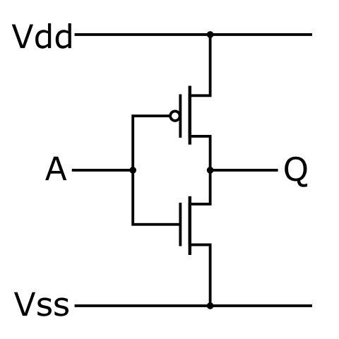
CMOSインバータ
入力A | 出力Q
L | H
H | L
入力A | 出力Q
Vss | Vdd
Vdd | Vss

Slide 43
論理検証（トポロジ検証）
インバータでは入力に対して反転した出力が確認できれば良い
入力 0 V → 出力 Vdd V, 入力 Vdd V → 出力 0 V
DC解析でCMOSインバータの動作を見てみる
DC解析 電圧を変動させたときの定常応答
tran解析 時間を変動させたときの過渡応答
AC解析 周波数を変動させたときの定常応答

Slide 44
Xschem 構成例 (L=0.15μm)
inv_dc.sch

Slide 45
シミュレーション結果
入力A=0Vで出力Y=1.8V
入力A=1.8Vで出力Y=0V
→インバータとして機能している！

Slide 46
CMOSインバータの「性能」とは？
トポロジは決定したが、PMOSとNMOSのサイズが決定していない → どうやって決めるの？
CMOSインバータの性能
ドライバビリティ (オン抵抗の大きさ）
ファンアウト (F.O.)
遅延時間（立ち上がり遅延・立ち下がり遅延）

Slide 47
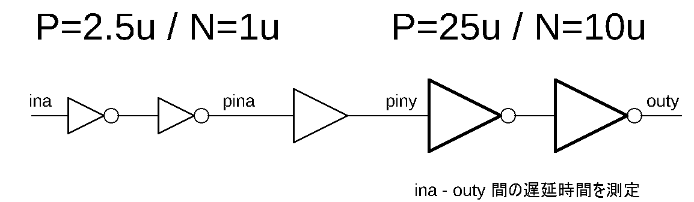
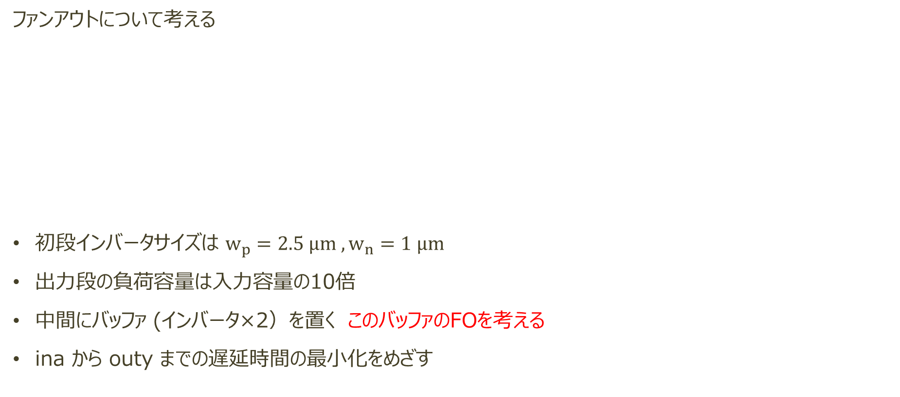
ファンアウト: インバータ／バッファの遅延時間
ファンアウトについて考える
初段インバータサイズは $w_{p}=2.5 μm , w_{n}=1 μm$
出力段の負荷容量は入力容量の10倍
中間にバッファ (インバータ×2）を置く このバッファのFOを考える
ina から outy までの遅延時間の最小化をめざす

Slide 48
バッファ遅延時間
6段のインバータチェインをシミュレーション
時間対電圧の波形を見たいのでトランジェント解析を行う
トランジェント解析書式
tran [最小ステップ幅] [解析時間]

Slide 49
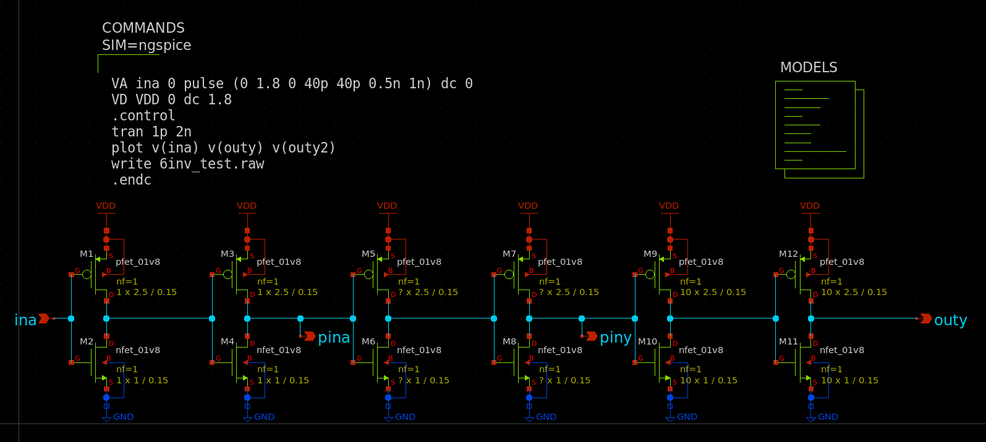
Xschem 構成例 (L=0.15μm)
6inv_test.sch
ここのFOをどうする？

Slide 50
Xschem 構成例 (L=0.15μm)
6inv_test2.sch
1→1→2→5→10→10
1→1→10→10

Slide 51
シミュレーション結果
バッファ有のほうが 遅延が少ない

Slide 52
参考：スタンダードセルにおけるバッファの構成
buf_2 1→2
buf_4 1→4
buf_8 3→8
clkbuf8 2→8
bufbuf8 0.6→1→3→8
buf_12 4→12
buf_16 6→16
clkbuf16 4→16
bufbuf16 1→3→6→16
0.6
1
3
8

Slide 53
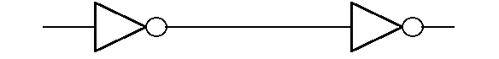
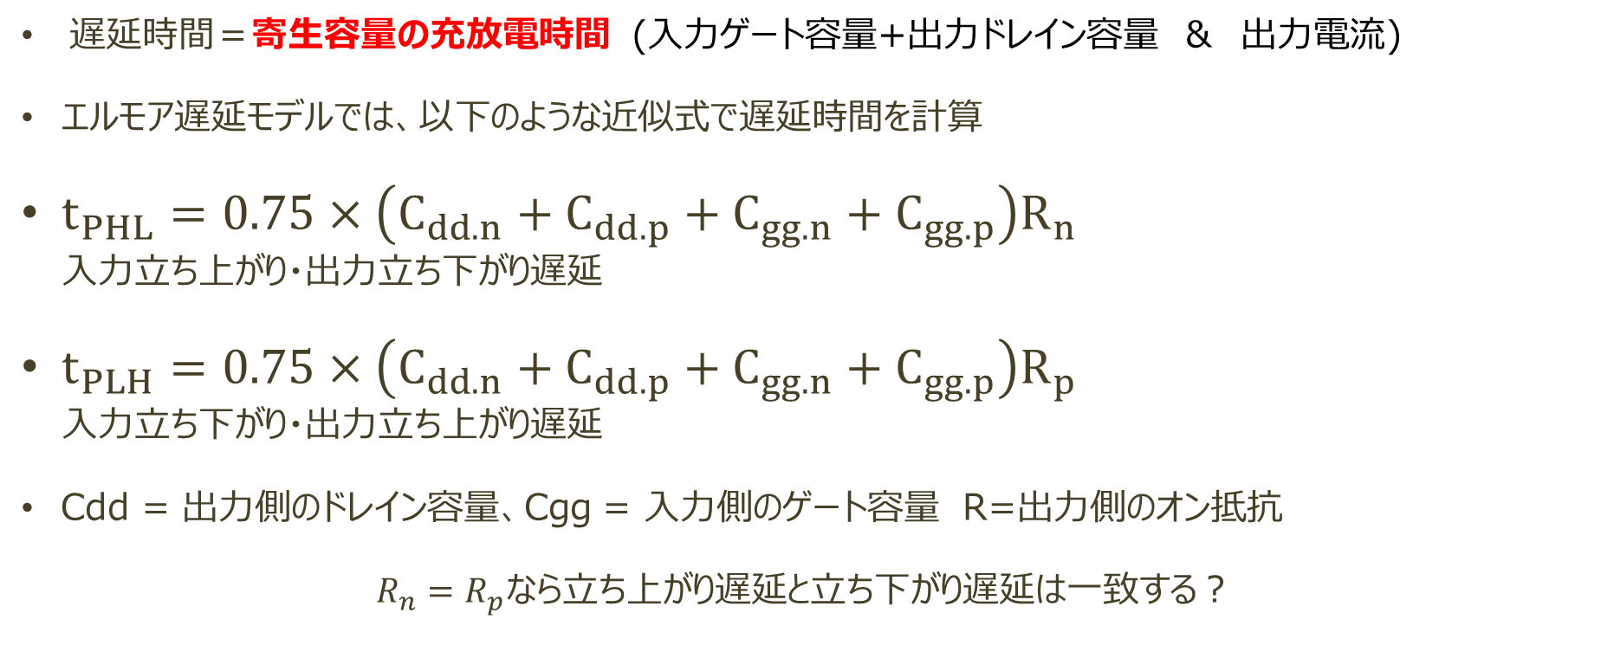
遅延時間とは？
遅延時間＝寄生容量の充放電時間 (入力ゲート容量+出力ドレイン容量 ＆ 出力電流)
エルモア遅延モデルでは、以下のような近似式で遅延時間を計算
$t_{PHL}=0.75×\left(C_{dd.n}+C_{dd.p}+C_{gg.n}+C_{gg.p}\right)R_{n}$ 入力立ち上がり・出力立ち下がり遅延
$t_{PLH}=0.75×\left(C_{dd.n}+C_{dd.p}+C_{gg.n}+C_{gg.p}\right)R_{p}$ 入力立ち下がり・出力立ち上がり遅延
Cdd = 出力側のドレイン容量、Cgg = 入力側のゲート容量 R=出力側のオン抵抗
$R_{n}=R_{p}$なら立ち上がり遅延と立ち下がり遅延は一致する？

Slide 54
Cdd, Cgg はop解析でシミュレーション可能
ネットでMOSFETの入力容量(Ciss)を検索すると下記の式がでてくる Ciss = Cgs + Cgd ＝ ゲートソース間容量 ＋ ゲートドレイン間容量
LSIのCMOSではゲートボディ間容量も考慮する必要がある Cgg = |Cgs + Cgd + Cgb|
ゲート容量はCggというパラメータで表される
出力容量=ドレイン容量 Cdd = |Cdg + Cds + Cdb|
Cgd、Cdgはどちらもドレイン・ゲート間の寄生容量を表しているが、 Cdgはドレイン電圧が変化した時に影響する寄生容量である一方、 Cgdは ゲート電圧が変化した時に影響する寄生容量。 普通は Cdg ≠ Cgd
入力容量 / 出力容量を調べる時は
OP解析でCgg / Cddを見る

Slide 55
過渡応答、遅延時間
遅延時間を見たい場合はtran解析を用いる
ロジックでは入力・出力段に負荷を設定しないと正しい過渡応答（遅延）が見れない 今回はFO=1のインバータを設計するので、同じサイズのインバータを接続

Slide 56
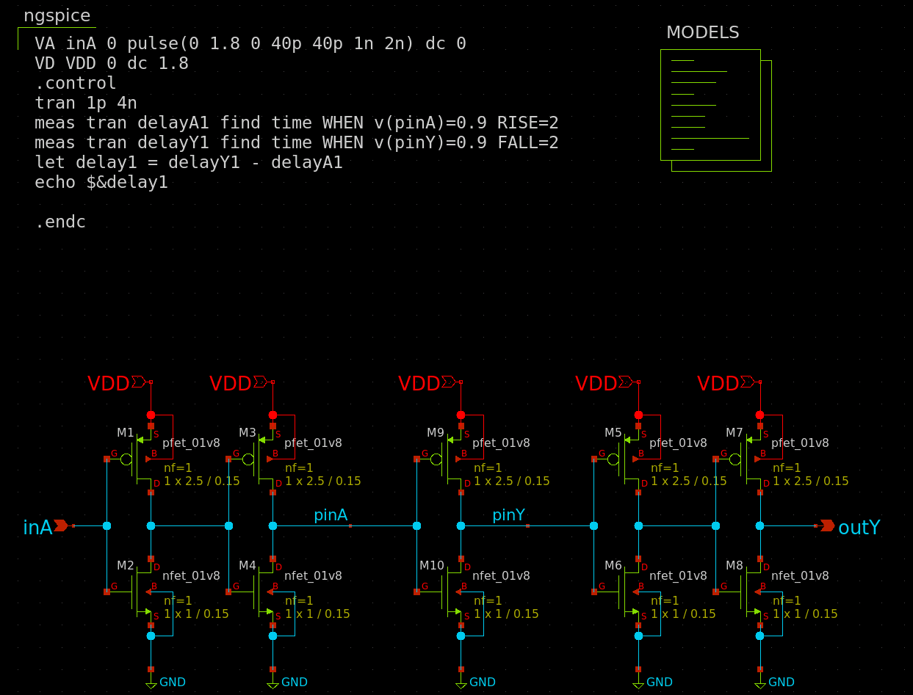
テストベンチ例
inv_meas.sch

Slide 57
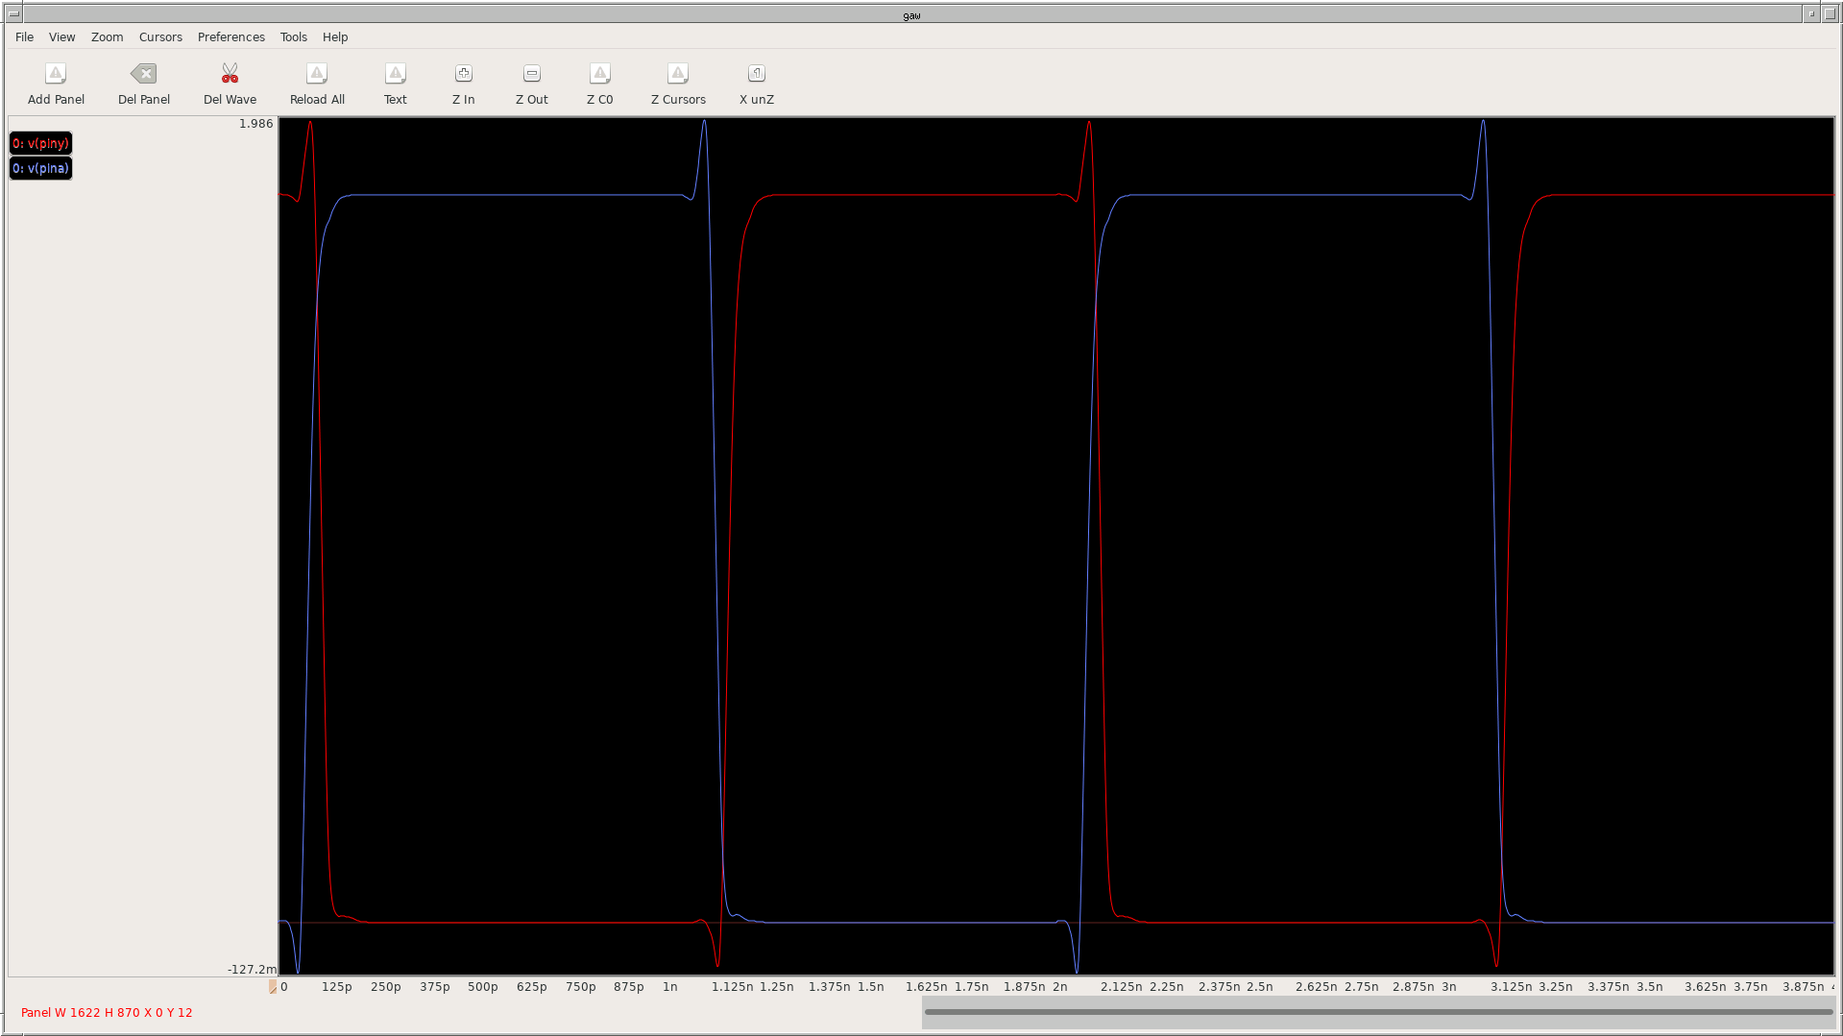
波形ビューワから遅延時間を測る
出力立ち下がりの遅延時間を求める

Slide 58
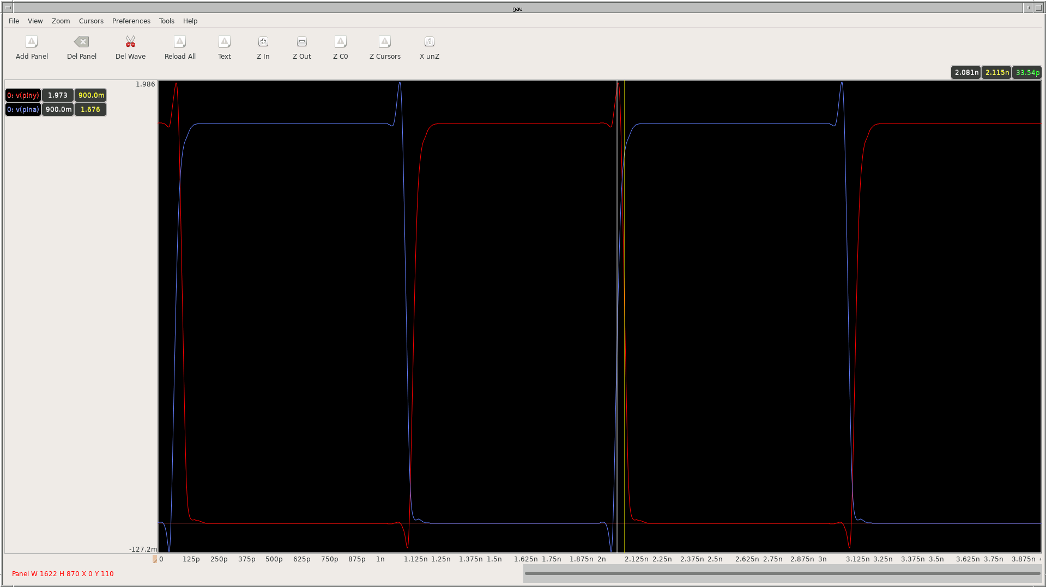
波形ビューワで遅延時間を見ると…
入力(立ち上がり 0.9V) 2.081ns
出力(立ち下がり 0.9V) 2.118ns
差分 33.54ps

Slide 59
measで遅延時間を測る
出力立ち下がりの遅延時間を求める
入力は２回目の立ち上がり
出力は２回目の立ち下がり

Slide 60
meas を使う
波形やグラフから遅延時間を都度求めるのは面倒 → meas
多機能コマンドだが、今回は遅延時間算出に絞って紹介
meas 書式
meas tran [変数] FIND time WHEN [条件] [コマンド]
[変数] - 結果を代入する変数
[条件] - 今回は “ v(ノード) = Vdd / 2 ”
コマンド : RISE / FALL / CROSS のいずれかだが、CROSSは恐らく使わない。

Slide 61
meas を使う
波形やグラフから遅延時間を都度求めるのは面倒 → meas
多機能コマンドだが、今回は遅延時間算出に絞って紹介
meas 書式例
meas tran delay1 FIND time WHEN v(vin)=0.9 RISE=2 v(vin)が2回目の立ち上がりで0.9Vの時の時間をdelay1に代入
meas tran delay2 FIND time WHEN v(vout)=0.9 FALL=2 v(vout)が2回目の立ち下がりで0.9Vの時の時間をdelay2に代入

Slide 62
measで遅延時間を見ると…
inv_meas.sch
入力は２回目の立ち上がり
出力は２回目の立ち下がり

Slide 63
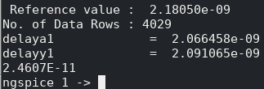
measで遅延時間を見ると…
inv_meas.sch
入力は２回目の立ち上がり
出力は２回目の立ち下がり
←遅延時間が自動で求まる

Slide 64
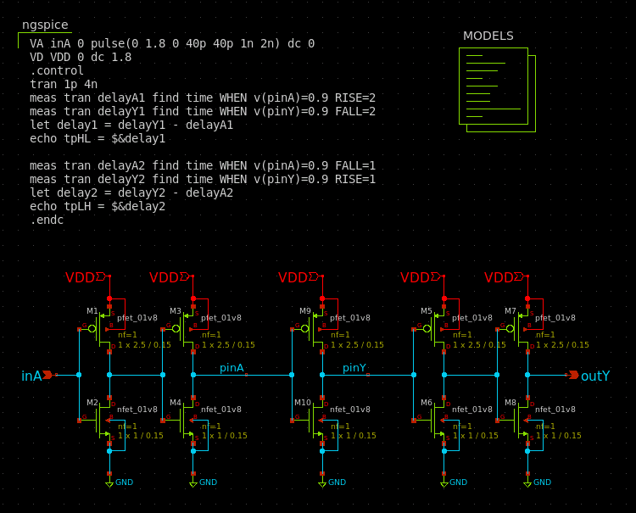
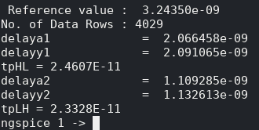
同様にして出力立ち上がり遅延時間も見る
inv_meas.sch

Slide 65
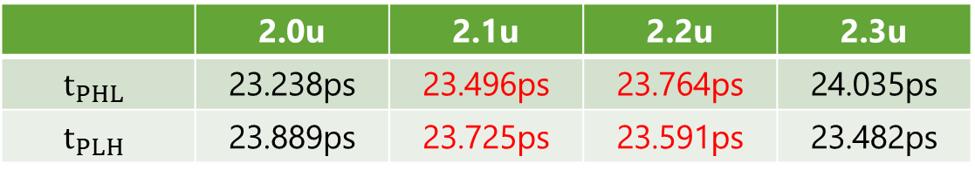
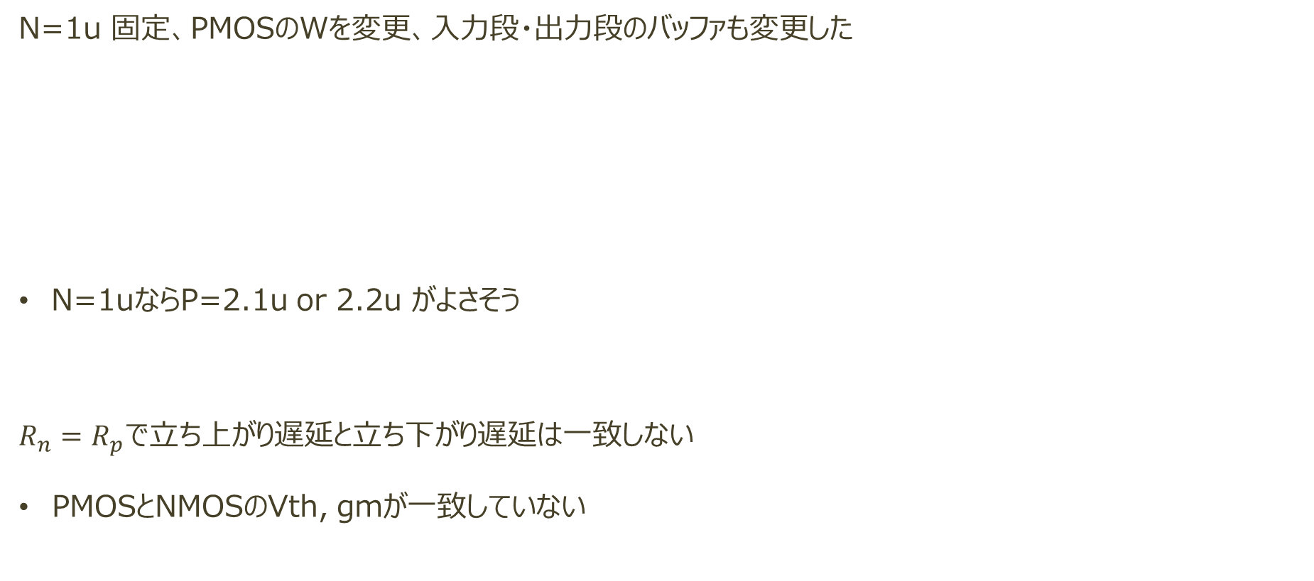
立ち上がり時間と立ち下がり時間
N=1u 固定、PMOSのWを変更、入力段・出力段のバッファも変更した
N=1uならP=2.1u or 2.2u がよさそう
$R_{n}=R_{p}で$立ち上がり遅延と立ち下がり遅延は一致しない
PMOSとNMOSのVth, gmが一致していない
 | 2.0u | 2.1u | 2.2u | 2.3u
$$t_{PHL}$$ | 23.238ps | 23.496ps | 23.764ps | 24.035ps
$$t_{PLH}$$ | 23.889ps | 23.725ps | 23.591ps | 23.482ps

Slide 66
シミュレーションモデルについて
ssモデル – 応答性が最悪(slow-slow)の時のモデル
ttモデル – 応答性がtypical-typicalなモデル
sf
ss
スレッショルド電圧が高いと応答性は遅い (slow)
tt
PMOSのVth
ff
fs
スレッショルド電圧が低いと応答性は速い (fast)
NMOSのVth

Slide 67
モデル変更
ここの”tt”を”ss”や”ff”にする

Slide 68
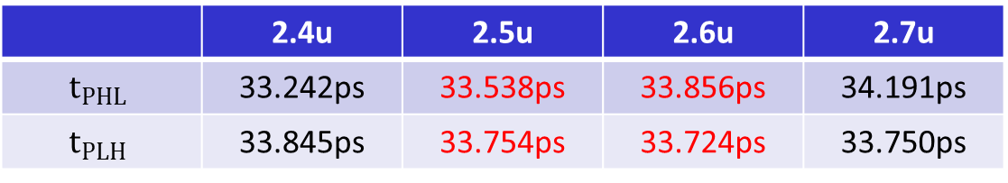

立ち上がり時間と立ち下がり時間
モデルssで実行すると結果が変わる
N=1uならP=2.5u or 2.6u がよさそう
$R_{n}=R_{p}で$立ち上がり遅延と立ち下がり遅延は一致しない
ssではP:N = 3:1 だった
 | 2.4u | 2.5u | 2.6u | 2.7u
$$t_{PHL}$$ | 33.242ps | 33.538ps | 33.856ps | 34.191ps
$$t_{PLH}$$ | 33.845ps | 33.754ps | 33.724ps | 33.750ps

Slide 69
LSI予備知識
プレーナ型FETプロセス レイアウト編

Slide 70
アナログLSIの設計フロー
回路図（テストベンチ）を描く
シミュレーションをする
回路図を基にレイアウトを描く
レイアウトを検証する
レイアウトを基に寄生成分を考慮したシミュレーションをする
（フレームに載せる）

Slide 71

プレーナ（平面）型MOSトランジスタ
substrate（基板）を最下層として積層していく。
基板上にMOSトランジスタ(well, diffusion, poly)
トランジスタより上は配線層(metal*, via*)
metal間に絶縁体(insulator)を挟んで MIMキャパシタが作成可能(capm, cap2m)

Slide 72

MIMCAP
M5-M4間とM4-M3間で2つ存在
単に配線層を交差させても小容量だがキャパシタになる →寄生容量の原因
METAL1とMETAL2のみで構成されたキャパシタ→

Slide 73

ダブルウェル, デュアルウェル, ツインウェル
P-サブストレートとN-wellにより構成されるCMOSトランジスタ
PCELLにより自動生成されるレイアウトはダブルウェル
・PMOSは個別にwellを持つのでボディの電圧は可変
・NMOSのボディはサブストレートであるため、 ダブルウェルNMOSのボディは全て同じバイアス電圧
(回路内で一番低い電圧, GND, VSS)
https://note.com/akira_tsuchiya/n/n416b7f74b701

Slide 74



トリプルウェル
Deep N-well, P-well, N-wellにより構成されるCMOSトランジスタ PDKで説明されている断面図はこれ
PMOS
NMOS
・NMOSが個別にwellを持つのでボディの電圧は可変
必要となるアプリケーション例
・スレッショルド電圧を調整したい (body effect)
・NMOSのボディをソースに接続してカスコード接続
・サブストレートからのノイズ遮断が必要 など
https://note.com/akira_tsuchiya/n/nd4444304f013

Slide 75
基板バイアス効果 (body effect)
ボディにかかるバイアス電圧によってトランジスタの動作が変化する
スレッショルド電圧（Vth）が変化
ゲート電圧を固定して比較した時、ドレイン・ソース間電流(Ids)が変化

Slide 76
nMOS 簡単な模式図
G
D
S
n+
n+
p
B

Slide 77
nMOS 簡単な模式図
Vg > 0 で基板上の正孔がゲートに移動
→空乏層の形成
G
D
S = GND
n
n+
n+
n
n
Vd > Vs のため
ドレイン側の空乏層は ソース側の空乏層より
大きい
$$N_{A}^{−}$$
p
B=GND
まだ電流は流れない

Slide 78
nMOS 簡単な模式図
Vg >> 0 で伝導電子が多数キャリアとなる
→反転層の形成 (Vth)
G >> 0V
D
S = 0V
n+
n+
n
反転層は空乏層が
薄いと形成されやすく、
厚いと形成されにくい
$$N_{A}^{−}$$
p
B = 0V
電流が流れる

Slide 79
nMOS 簡単な模式図
Vg >> 0 で伝導電子が多数キャリアとなる
→反転層の形成 (Vth)
G >> 0V
D
S = 0V
n+
n+
反転層は空乏層が
薄いと形成されやすく、
厚いと形成されにくい
$$N_{A}^{−}$$
p
B < 0V
電流が流れにくい
Vb < 0 となると空乏層が広がる
→反転層が形成されにくくなり(Vth上昇)、薄くなる（オン抵抗増加)

Slide 80

nMOS 簡単な模式図
Vg >> 0 で伝導電子が多数キャリアとなる
→反転層の形成 (Vth)
G >> 0V
D
S = 0V
n+
n+
反転層は空乏層が
薄いと形成されやすく、
厚いと形成されにくい
$$N_{A}^{−}$$
p
B > 0V
電流が流れやすい
Vb > 0 となると空乏層が狭まる
→反転層が形成されやすくなり(Vth減少)、厚くなる（オン抵抗減少)

Slide 81


nMOSの基板バイアス効果
trbench_body.sch
$$V_{BS} − V_{TH}$$
$$V_{BS} −I_{DS}$$

Slide 82
nMOS 簡単な模式図
Vg >> 0 で伝導電子が多数キャリアとなる
→反転層の形成 (Vth)
G
D
S = GND
n+
n+
反転層は空乏層が
薄いと形成されやすく、
厚いと形成されにくい
$$N_{A}^{−}$$
p
B >> 0V
B→Sに電流が流れる

Slide 83

nMOS 簡単な模式図
Vg >> 0 で伝導電子が多数キャリアとなる
→反転層の形成 (Vth)
G
D=1.8V
S = GND
n+
n+
反転層は空乏層が
薄いと形成されやすく、
厚いと形成されにくい
$$N_{A}^{−}$$
p
B = 1.8V
ドレインとボディをショートさせると
$I_{DS}≪I_{BS}$ となるため トランジスタとして機能しない

Slide 84


NMOSの基板バイアス効果
trbench_body.sch
$$I_{DS}≤0.62mA$$
ボディダイオード のVth
ボディダイオード のVth
$$V_{BS} − V_{TH}$$
$$V_{BS} − \left(I_{DS}+I_{BS}\right)$$

Slide 85

ボディにバイアス電圧をかけるには…
ボディダイオードの$V_{TH}$を超えるとトランジスタが導通・故障するので、 それを越さない範囲でバイアス電圧をかける
ボディ電圧を変更する場合はトリプルウェル構造が必須
ダブルウェル構造よりも描画が面倒かつ面積が大きい
ロジック回路でトリプルウェル構造は不利（面積大→集積密度低下）
集積度で不利なので特にこだわりが無ければダブルウェル構造がオススメ
PMOSのボディはVDD、NMOSのボディはGND(VSS, ±0V)に接続する

Slide 86

例: ２入力NAND
M2_B = M4_B = GND ダブルウェルでも良い
BがGNDではない トリプルウェルが必要

Slide 87

プレーナ型pMOSトランジスタ（トリプルウェル）
P+ 層
リン-ケイ酸ガラス; レイヤ間を埋める絶縁物質
ポリ(多結晶)シリコン
酸化膜絶縁層
シャロートレンチアイソレーション
N-well
STIはリーク電流を回避するための構造
・耐圧向上
・(PNPNで発生する)ラッチアップ回避
Deep N-well
p-サブストレート, 基板

Slide 88
プレーナ型pMOS
nwell N-well
diff / active wellまたはsubstrateと対になるタイプの拡散層
psdm 不純物注入によるP+イオン領域
poly ポリシリコン
PCELLでは、dnwellは描かれない（なくても良い）
poly
diff (拡散層)
psdm (n+)
nwell

Slide 89

プレーナ型nMOSトランジスタ（トリプルウェル）
N+ 層
リン-ケイ酸ガラス; レイヤ間を埋める絶縁物質
ポリ(多結晶)シリコン
酸化膜絶縁層
シャロートレンチアイソレーション
P-well
STIはリーク電流を回避するための構造
・耐圧向上
・(PNPNで発生する)ラッチアップ回避
Deep N-well
p-サブストレート, 基板

Slide 90
プレーナ型nMOS
diff / active wellまたはsubstrateと対になるタイプの拡散層
nsdm 不純物注入によるN+イオン領域
poly ポリシリコン
PCELLでは、pwell, dnwellは描かれない
poly
diff (拡散層)
nsdm (n+)

Slide 91
プレーナ型nMOSトランジスタ
polyとdiffが絶縁層を挟んで重なった 部分がトランジスタ
$$L \\ 0.18μm$$
電流が流れる方向を基準として LとWの方向が定まる
$$W$$
$$1.0μm$$

Slide 92



ポリ抵抗
ポリ抵抗のW/Lは
MOSFETと逆なので
要注意
$$W$$
$$L \\ 0.18μm$$
$$L$$
電流が流れる方向を基準として LとWの方向が定まる
$$W$$
$$1.0μm$$

Slide 93
プレーナ型MOSトランジスタ（トリプルウェル）
pMOSでは電圧が高い方がソース、低いほうがドレイン
nMOSでは電圧が高い方がドレイン、低いほうがソース
ゲート
ゲート
Deep N-well
p-サブストレート
トリプルウェルでは各トランジスタのwellがボディ
nMOSのP-wellがDeep N-wellによりP-Substrateから絶縁されている

Slide 94
ボディの取り出し方: tap
デフォルトのPFET, NFETは3端子でボディの端子がない
ボディを引き出すにはtapというレイヤーを使う

Slide 95
ボディの取り出し方: tap
デフォルトのPFET, NFETは3端子でボディの端子がない
ボディを引き出すにはtapというレイヤーを使う
* = DまたはS
G
G
*
*
*
*
G
G
*
*
B
*
*
B

Slide 96

PCELLでのボディの扱い
PFETはN+を介してN-well に繋がっている
NFETはP+を介してP-substrateに繋がっている
https://note.com/akira_tsuchiya/n/nd4444304f013

Slide 97
レイヤーの名前と意味
nwell N-well
diff wellまたはsubstrateと対になるタイプの拡散層
tap wellまたはsubstrateと同タイプの拡散層
psdm 不純物注入によるP+イオン領域
nsdm 不純物注入によるN+イオン領域
poly Polysilicon
licon1 li1層へのコンタクト(VIA)
npc Nitride Poly Cut; ポリシリコン露出部
li1 local interconnect; “電極層“

Slide 98
レイヤーの名前と意味
ポリシリコン上部は窒化物（PSGではありません）で絶縁されているが npcで明示された領域だけ開口する
liconを立てる際はnpcを併せて描画する必要がある

Slide 99
レイヤーの名前と意味

Slide 100

参考:tapless設計でLVSを通すためのピン: well.pin
taplessセルを作成する際は well.pin レイヤを使用することでLVSが通る
LVSの際にサブストレート/ウェルのネット名を指定するためのもので、 実際はtapcellを用意して接続する必要がある。
nwell.pin
P substrate でも pwell.pinを使う

Slide 101
レイアウトを描く
プレーナ型FETプロセス レイアウト編

Slide 102
レイアウトを描く手順
１．LVS用回路図の作成 (Xschem) ・ 電源、コマンド、モデル等のシンボルは削除 ・ VDD, GNDのシンボルはiopinに置き換える
２．レイアウトを描く ・ 慣れないうちは２～３回操作する度にDRCを実行したほうがいい
３．DRC(Design Rules Check) ・ これをパスしないとファウンダリはチップを作ってくれない
４．LVS (Layout Versus Schematic) ・完成したと思ったらLVS用回路図と比較して正しく描けているか確認
５．寄生抽出

Slide 103


インバータレイアウト例

Slide 104
注意
デザインルールに則って描く https://skywater-pdk.readthedocs.io/en/main/rules/periphery.html
Klayout DRC (Caravel) でエラー0の状態にする
Klayout LVS を実行してレイアウトが回路図と等しい事を確認する
合っていないとポストレイアウトシミュレーションが正常に動かない
Magic LVS は実行してもよい

Slide 105
参考：Pcellをベースに作成した２入力NAND

Slide 106
主なデザインルール
SKY130

Slide 107
デザインルール
ここに全部書いてあります
https://skywater-pdk.readthedocs.io/en/main/rules/periphery.html
設計する際はデザインルールを遵守しなければならない！
DRCエラーが１個でもあるとファブは製作してくれない
ここではインバータを描く上で重要なデザインルールを紹介
トランジスタはPcellが自動で作ってくれるので配線に絞って紹介

Slide 108
GRID / OFFGRID
x.1b: 全レイヤーは0.005μmステップで描画する必要がある
一部レイヤー(met1, via, met2) は0.001μmまで可能ですが (x.1a)、 DRCチェックでは全レイヤー0.005μmステップに統一されています
全レイヤーを0.005μmステップで描写しておけば基本問題ない
例えば四角形であれば、四点の座標が0.005μmでないとダメ
0.005μmより細かい座標を指定すると OFFGRID エラーが出る

Slide 109
npc.drawing : Nitride Poly Cut
npc.1 : 最小幅 : 0.270 μm
npc.2 : npc同士で必要な最小スペース : 0.270 μm
npc.4 : npcとdiff/tap間で必要な最小スペース : 0.090 μm

Slide 110
licon1.drawing : Local Interconnect Contact
licon.1 : サイズは0.170 μm×0.170 μm でなければならない licon.2 : licon同士で必要な最小スペース : 0.170 μm
diff上のliconで必要な最小マージン : licon.5a : x,y軸のうち、どちらか一軸では : 0.040 μm licon.5c : x,y軸のうち、もう片方の軸では : 0.060 μm
tap上のliconで必要な最小マージン : licon.7 : x,y軸のうち、どちらか一軸では: 0.120 μm licon.6 : もう片方の軸方向では接触しても良いが、はみ出してはいけない licon.5b : diffと接触しているtap上のliconで必要なマージン : diffから 0.060μm
poly上のliconで必要な最小マージン : licon.8 : x,y軸のうち、どちらか一軸では : 0.050 μm licon.8a : x,y軸のうち、もう片方の軸では : 0.080 μm

Slide 111

li1.drawing : Local Interconnect
li.1 : 最小幅 : 0.170 μm li.2 : liconまたはmconが無い領域での 長/幅 の最大比 : 10 DRCで検知できないルール li.3 : li 同士で必要な最小スペース : 0.170μm li.6 : 最小面積 : 0.0561 μ$m^{2}$
liconとliの最小マージンについて : li.5 : x,y軸のうち、どちらか一軸では: 0.080 μm licon.6 :もう片方の軸方向では接触しても良いが、はみ出してはいけない

Slide 112
mcon.drawing : Metal Contact (li1 - met1)
ct.1 : サイズは0.170 μm×0.170 μm でなければならない ct.2 : mcon同士で必要な最小スペース : 0.190 μm
liとmconの最小マージンについて : ct.4 : mconはli1.drawing上からはみ出してはいけない (0.000 μm)
mconとmet1の最小マージンについて : m1.4 : x,y軸のうち、どちらか一軸では : 0.030 μm m1.5 : x,y軸のうち、もう片方の軸では : 0.060 μm

Slide 113

met1/2/3.drawing : Metal
met1.drawing : m1.1 : 最小幅 : 0.140 μm m1.2 : met1同士で必要な最小スペース : 0.140 μm m1.6 : 最小面積 : 0.083 μ$m^{2}$
met2.drawing : m2.1 : 最小幅 : 0.140 μm m2.2 : met2同士で必要な最小スペース : 0.140 μm m2.6 : 最小面積 : 0.0676 μ$m^{2}$
met3.drawing : m3.1 : 最小幅 : 0.300 μm m3.2 : met3同士で必要な最小スペース : 0.300 μm m3.6 : 最小面積 : 0.240 μ$m^{2}$

Slide 114
via.drawing : Via (met1 - met2)
via.1 : サイズは0.150 μm×0.150 μm でなければならない via.2 : via同士で必要な最小スペース : 0.170 μm
met1とviaの最小マージンについて : via.4 : x,y軸のうち、どちらか一軸では : 0.055 μm via.5 : x,y軸のうち、もう片方の軸では : 0.085 μm
viaとmet2の最小マージンについて : m2.4 : x,y軸のうち、どちらか一軸では : 0.055 μm m2.5 : x,y軸のうち、もう片方の軸では : 0.085 μm

Slide 115
via2.drawing : Via (met2 – met3)
via2.1 : サイズは0.200 μm×0.200 μm でなければならない via2.2 : via同士で必要な最小スペース : 0.200 μm
met2とvia2の最小マージンについて : via2.4 : x,y軸のうち、どちらか一軸では : 0.040 μm via2.5 : x,y軸のうち、もう片方の軸では : 0.085 μm
via2とmet3の最小マージンについて : m3.4 : 四方で 0.065 μm

Slide 116
ポストレイアウトシミュレーション
SKY130

Slide 117
レイアウト検証 : PEX, Parasitic Extraction
RC抽出 寄生抵抗と寄生容量を含むネットリストを抽出
C抽出 寄生容量のみを含むネットリストを抽出

Slide 118
PEX前の下準備 : Flatten
1. コピーを保存する
ファイル名で大文字を使うとバグが発生する可能性あり
拡張子がデフォルトだと.GDSなので.gdsに直す
2. ドラッグでレイアウト全体を選択する
3. Edit > Flatten Cell > Flatten Instances を All hierarchy levels で実行
4. Cells が TOP のみになっていることを確認して Save

Slide 119
寄生抽出
Magic PEX を用いて寄生容量抽出を行う
Run Magic PEX (C extraction) を実行
実行すると寄生容量付きネットリストが生成される
ファイル名：{レイアウト名}_pex_extracted.spice
デフォルトではTOP_pex_extracted.spice

Slide 120


遅延時間シミュレーションの条件例
インバータ設計
初段バッファサイズは $w_{p}=2.5 μm , w_{n}=1 μm$
出力段の負荷容量は入力容量と同じ $w_{p}=2.5 μm , w_{n}=1 μm$
ina から outy までの遅延時間を求める

Slide 121

理想遅延時間を計測するテストベンチの例

Slide 122
寄生容量を考慮したテストベンチに改造する
ポストシミュレーションの際は以下２点の変更が必要
外部ネットリストへのパス
外部ネットリスト用のシンボル

Slide 123

外部ネットリストへのパスを通す
・ シミュレーションスクリプトに.includeで寄生抽出ネットリストのパスを通す ・ レイアウト(.gds)と同じ場所に生成される

Slide 124

外部ネットリスト用のシンボル作成
LVSで使用した回路図からシンボルを作成する
メニュー Symbol > Make symbol from schematic
このままだとシンボルはLVSで使用した回路図を参照するため
ネットリストを参照するように改変する

Slide 125
外部ネットリスト用のシンボル作成
シンボルのプロパティを開いてこんな感じの中身にする （基本形）
Qキーで開く
type=primitive format=“@name [ネットリスト内のピン] @prefix“ template=“name=x1 prefix=[subcktの名前]“ extra=“prefix“ highlight=true
詳しくは http://repo.hu/projects/xschem/xschem_man/symbol_property_syntax.html を参照

Slide 126
外部ネットリスト用のシンボル作成
インバータならこんな感じ
type=primitive format="@name @@A @@Y @@VDD @@GND @prefix“ template="name=x1 prefix=TOP“ extra="prefix“ highlight=true
抽出したネットリストのピンと同じ並びで記述する

Slide 127

外部ネットリスト用のシンボル作成
インバータならこんな感じ
type=primitive format="@name @@A @@Y @@VDD @@GND @prefix“ template="name=x1 prefix=TOP“ extra="prefix“ highlight=true
シンボルから出ているピンには”@@”のprefixをつける
これで一応完成

Slide 128
外部ネットリスト用のシンボル作成（応用編）
シンボルのプロパティを開いてこんな感じの中身にする （応用形）
Qキーで開く
type=primitive format=“@name [ネットリスト内のピン] @prefix“ template=“name=x1 [プロパティでネットを指定するピン] prefix=[subcktの名前]“ extra=“ [プロパティでネットを指定するピン] prefix“ highlight=true
詳しくは http://repo.hu/projects/xschem/xschem_man/symbol_property_syntax.html を参照

Slide 129
外部ネットリスト用のシンボル作成
VDDとGNDのピンをシンボルから削除してプロパティで記述してみる
type=primitive format="@name @@A @@Y @VDD @GND @prefix“ template="name=x1 VDD=VDD GND=0 prefix=TOP“ extra=“VDD GND prefix“ highlight=true
プロパティでピンのネットを指定する場合は”@”のprefixを付けて、 extraにピン、templateにデフォルトの値を追加する

Slide 130
外部ネットリスト用のシンボル作成
inv.sym
VDDとGNDのピンをシンボルから削除してプロパティで記述してみる
type=primitive format="@name @@A @@Y @VDD @GND @prefix“ template="name=x1 VDD=VDD GND=0 prefix=TOP“ extra=“VDD GND prefix“ highlight=true
テストベンチが 見やすくなる
VDD=VDD
GND=0

Slide 131
テストベンチ改造 Before

Slide 132
テストベンチ改造 After
inv_pex.sch

Slide 133
シミュレーション結果
Before
After
149.9ps
15.0ps
164.9ps
寄生容量によって応答性が悪化

Slide 134
小ネタ集
応用編

Slide 135
テクニック集
マルチフィンガーとミスマッチシミュレーション
モンテカルロシミュレーション
スイッチについて
DラッチとDフリップフロップ

Slide 136
マルチフィンガーについて
レイアウトテクニック

Slide 137
参考：スタンダードセルにおけるバッファの構成
buf_2 1→2
buf_4 1→4
buf_8 3→8
clkbuf8 2→8
bufbuf8 0.6→1→3→8
buf_12 4→12
buf_16 6→16
clkbuf16 4→16
bufbuf16 1→3→6→16
0.6
1
3
8

Slide 138

3段インバータ
ドレイン・ソース・ゲート・ボディが同じノードである同じサイズのトランジスタは、Wが２倍のトランジスタに等しい

Slide 139


3段インバータ
6.6 / 3 を (1.65 / 0.75) *4 に分割
更に3段あるので12個
Flattenをして編集
回路図は改変しなくてもLVS通ります

Slide 140
ミスマッチシミュレーション
マルチフィンガーにはミスマッチ（素子間のばらつき）を緩和させる効果がある
素子間のばらつきを見るための ミスマッチシミュレーション がある
各素子にランダムなVthを割り当てる
モデルの末尾に_mmをつける tt なら tt_mm

Slide 141

テストベンチ例
mm_sim.sch

Slide 142



30回、同シードで実行した際のばらつき
inv12.gds, inv12.sym
inv3.gds, inv3.sym
2つともLVS回路図は同じ

Slide 143
モンテカルロシミュレーション
ランダムにプロセスコーナをふってシミュレーション

Slide 144
モンテカルロシミュレーション
シミュレーションを実行する際、どのコーナのモデルを使用するか指定する必要アリ
モンテカルロシミュレーションではランダムなコーナでシミュレーションを複数回行う
シミュレーションモデルは “mc” を利用する
sf
ss
スレッショルド電圧が高いと応答性は遅い (slow)
tt
PMOSのVth
ff
fs
スレッショルド電圧が低いと応答性は速い (fast)
NMOSのVth

Slide 145

Xschem 構成例 10回 (L=0.15μm)
test_inv_mc.sch

Slide 146

シミュレーション結果 (mc)

Slide 147
スイッチについて
トランスミッションゲート

Slide 148
2入力AND
A | B | Q
L | L | L
L | H | L
H | L | L
H | H | H

Slide 149


片方向スイッチとしての2入力AND
B | A | Q
L | L or H | L
H | L | L
H | H | H
A | B | Q
L | L or H | L
H | L | L
H | H | H
本物のスイッチでは、OFFの時は回路的に遮断された状態になるが、
ANDではGNDに接続されている状態となる

Slide 150


2入力NAND
2入力ANDの出力が反転したもの
A | B | Q
L | L | H
L | H | H
H | L | H
H | H | L
CMOS回路では、NANDを反転したものを ANDとして扱う

Slide 151



アナログスイッチ （トランスミッションゲート）
φ | A | Q
L | 高抵抗 (Hi-Z) | Hi-Z
H | ほぼ導通 (PASS)
オン抵抗がある

Slide 152

比較
2入力AND (左) と アナログスイッチ (右) の比較
B | A | Q
L | L or H | L
H | L | L
H | H | H
φ | A | Q
L | Hi-Z | Hi-Z
H | PASS | L
アナログスイッチでは、φ=Low の時はほぼ回路的に遮断された状態（高抵抗、Hi-Z）となる
ANDでは、B=Low の時はGNDに接続されている状態(Low)となる

Slide 153
アプリケーション例：2入力XOR
ロジック回路は出力のショートが禁止のため、 ロジック回路だけでXORを組むと少々複雑 (NOR (4) + AOI (6) = 10 transistors)
https://www.pngwing.com/en/free-png-iloox

Slide 154
アプリケーション例：2入力XOR
アナログスイッチはφ=LowでHi-Zとなるため、 取り扱いに注意すれば出力をショートできる
双方向という特徴を用いると トランジスタの数が削減されることがある
意図せずゲート入力をHi-Z (floating)とするのは好ましくないため、 組み合わせる際に気を使う項目が増える。 出力が必ずHighかLowとなるように設計する。
https://en.wikipedia.org/wiki/XOR_gate

Slide 155
アナログスイッチの簡単なシミュレーション

Slide 156




アナログスイッチの簡単なシミュレーション
$$V(A)$$
$$V(B)$$
$$V(Q)$$
アナログスイッチの出力がHi-Z バッファ入力ゲートがFloating
$$V(Y)$$

Slide 157
DラッチとDフリップフロップ
フローティングゲートを用いたロジックゲート

Slide 158

NMOSの特性：フローティングゲート
ドレインソース間電流$I_{DS}$はゲートソース間の電圧$V_{GS}に$よって決定するが、ゲートには寄生容量がある
ゲートがフローティング状態になった時は直前に入力されていたゲートソース間電圧が保持される
フローティングゲートと呼ばれる状態でDラッチ／DフリップフロップやSRAMで利用

Slide 159

Gated D flip-flop / D latch
EがH→Lとなった時のDの値を保持する
E=Hの時はDの値がそのままQへ反映される（通過、PASS）
EはCLKと表記されることもある
E (CLK) | D | Q
L | X | 保持
H | L | L
H | H | H

Slide 160
Gated D flip-flop / D latch
トランスミッションゲートを使用した Gated D flip-flop / D latch
Eを反転させるためのインバータが必要
ロジックICではトランスミッションゲート(TG)を 用いて構成されていることもある↓
CD4042B
CD74HC75

Slide 161


Gated D flip-flop / D latch
TC4042B(左) と TC74HC75(右) でのDラッチ構成例
クロックドインバータ

Slide 162


クロックドインバータを用いたDラッチの例

Slide 163

クロックドインバータを用いたDラッチの例

Slide 164



動作確認の波形例
dlatch_bench2.sch
$$D$$
$$E$$
$$Q$$

Slide 165

Positive-edge-triggered D flip-flop / D flip-flop
DラッチではCLK(E)がHの時はパスだった
DフリップフロップではCLKがL→Hとなった時だけ出力Qが変化
CLK | D | Q
L→H | L | L
L→H | H | H
上記以外 | X | 保持

Slide 166

Positive-edge-triggered D flip-flop / D flip-flop
Dラッチ２個でも構成可能 Master-slave edge-triggered D flip-flop と呼ばれる
下図はNegative-edge-triggeredなので、Positive-edge-triggeredとするには 入力Clockを反転させる必要アリ
ロジックICではDラッチ２個を用いてDフリップフロップを構成していることが多い

Slide 167

Positive-edge-triggered D flip-flop / D flip-flop
CD4013B(左) と CD74HC74(右) でのDフリップフロップ構成例

Slide 168


Positive-edge-triggered D flip-flop / D flip-flop
TC4013BP(左) と TC74HC74(右) でのDフリップフロップ構成例

Slide 169

Dラッチを２個使用したDフリップフロップ構成例

Slide 170

Dラッチを２個使用したDフリップフロップ構成例

Slide 171
f/2, f/4, f/8 Clock divider 構成例
fdiv.sch

Slide 172
f/2, f/4, f/8 Clock divider 構成例

Slide 173

3-bit Shift register 構成例
shift.sch

Slide 174

3-bit Shift register 構成例

Slide 175

3-bit Johnson ring counter 構成例
johnson.sch

Slide 176

3-bit Johnson ring counter 構成例

